Slide 1
주피터 노트북으로
파이썬 문법 학습

Slide 2
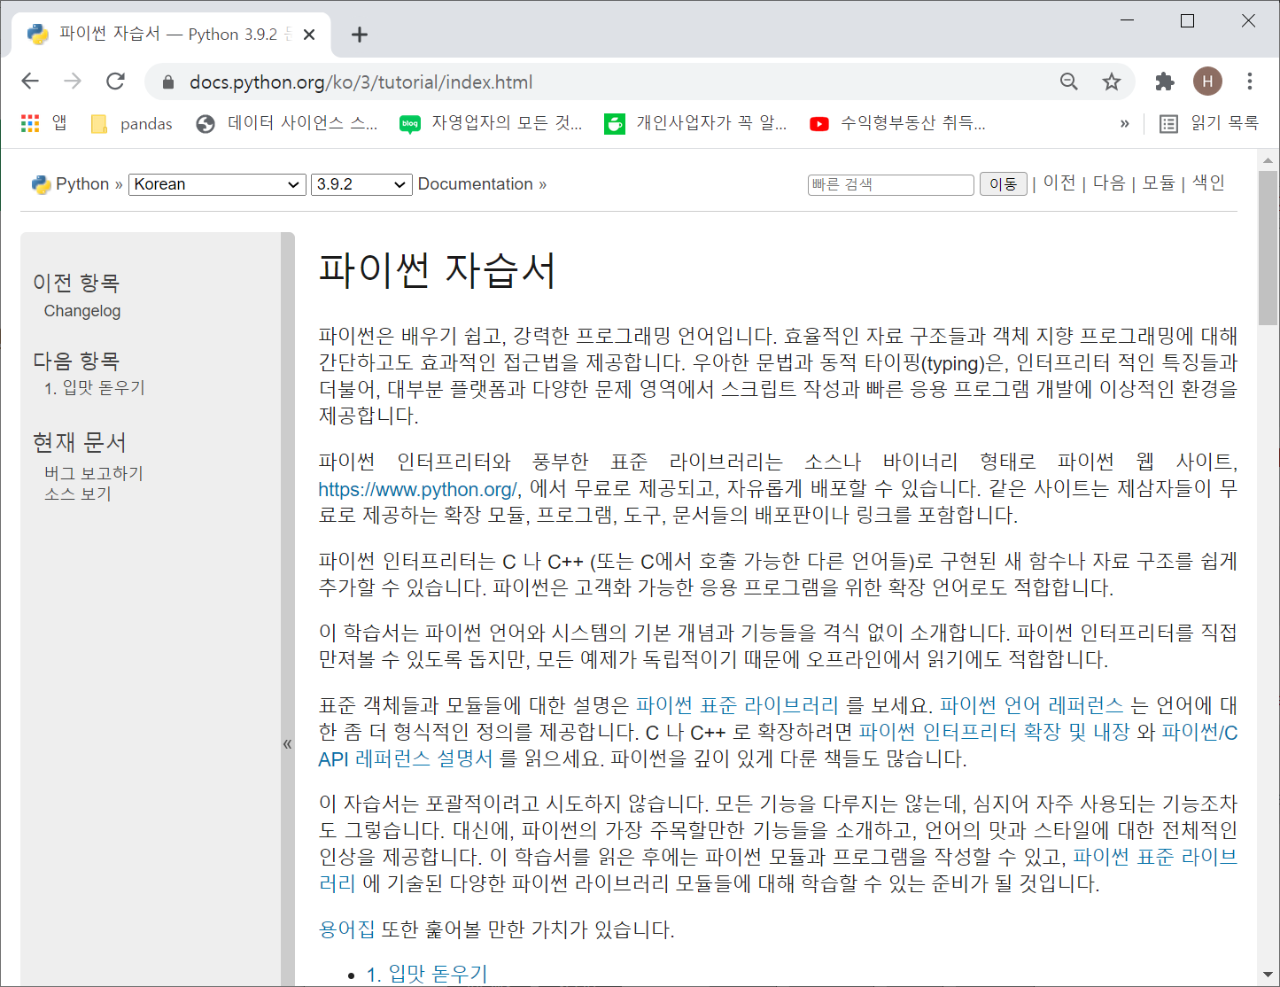
파이썬 자습서
“파이썬 자습서” 검색
https://docs.python.org/ko/3/tutorial/index.html

Slide 3
학습 사이트 검색
무료 책, 온라인 책을 제작 공유하는 플랫폼
wikidocs.net
왕초보를 위한 Python
https://wikidocs.net/book/2
파이썬으로 배우는 알고리즘 트레이딩
https://wikidocs.net/book/110
예제로 배우는 파이썬 프로그래밍
http://pythonstudy.xyz/python/basics
데이터사이언스 스쿨, 파이썬
https://datascienceschool.net/01%20python/00.00%20%EC%86%8C%EA%B0%9C%EC%9D%98%20%EA%B8%80.html
A Byte of Python
http://byteofpython-korean.sourceforge.net/byte_of_python.html
모음 사이트
https://m.blog.naver.com/PostView.nhn?blogId=koromoon&logNo=220578871433&proxyReferer=https:%2F%2Fwww.google.com%2F
https://nolboo.kim/blog/2014/08/10/the-best-way-to-learn-python/

Slide 4
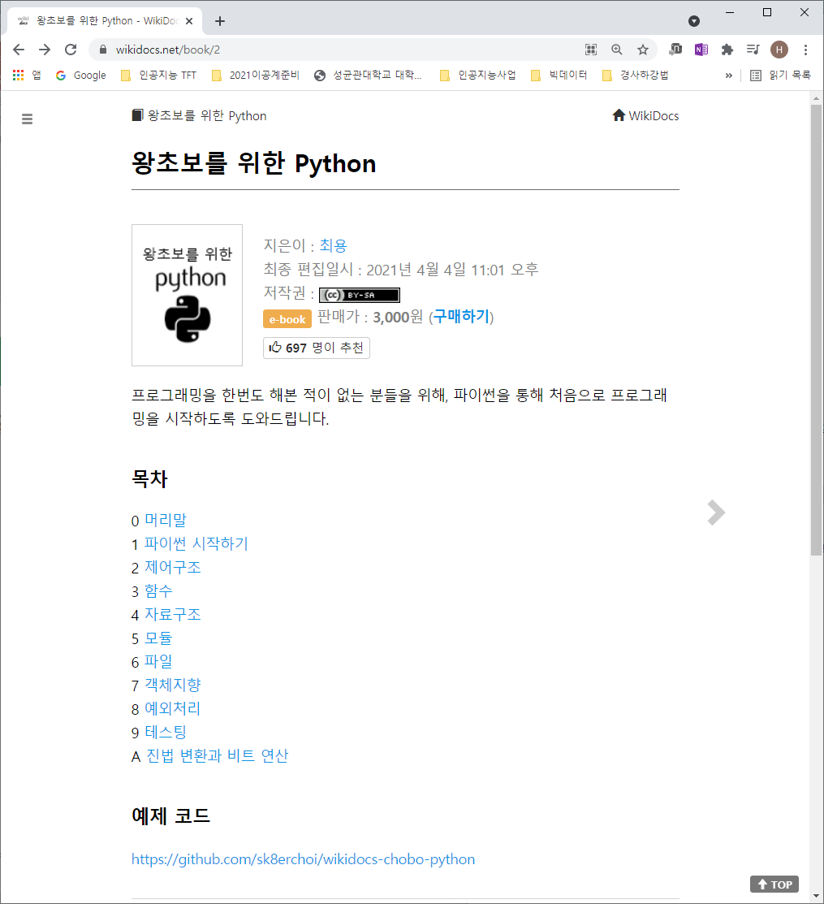
왕초보를 위한 파이썬
https://wikidocs.net/book/2

Slide 5
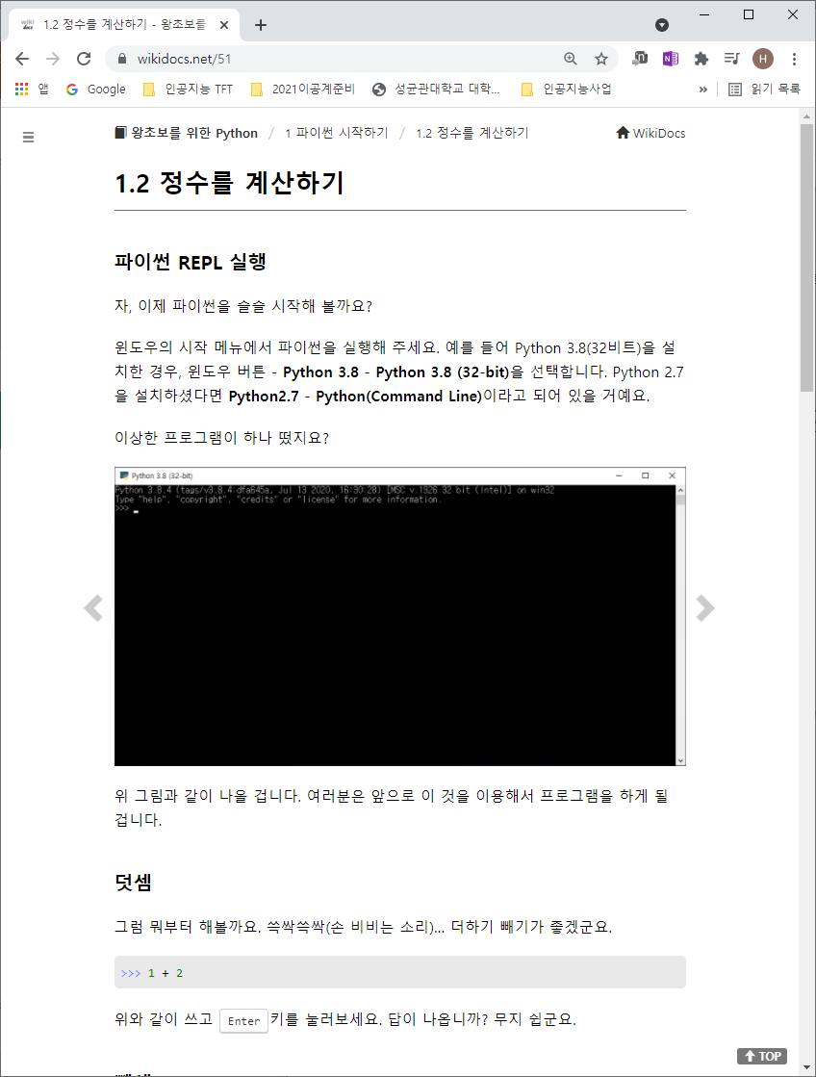
내용 보면서 코딩

Slide 6
실습
주피터 노트북

Slide 7
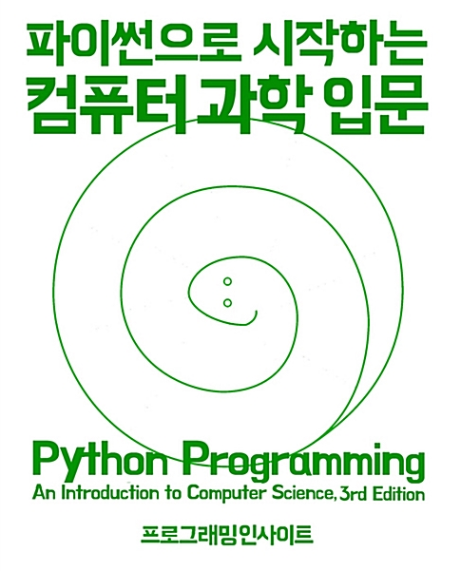

학습 자료
두 책자의 소스를 학습
파이썬으로시작하는컴퓨터과학입문
파이썬프로그래밍개론
(An Introduction to Programming using Python)
웹
Realpython.com
https://realpython.com/
Github.com/realpython
파이썬 자습서(튜토리얼)
https://docs.python.org/ko/3/tutorial/index.html
점프 투 파이썬
https://wikidocs.net/book/1
파이썬 코딩 도장
https://dojang.io/course/view.php?id=7
파이썬 생활 코딩
https://opentutorials.org/course/1750/9609

Slide 8
Realpython.com
기본 자료형
https://realpython.com/python-data-types/
문자열 형태의 정수를 정수 자료형으로 변환
https://realpython.com/convert-python-string-to-int/
리스트와 튜플
https://realpython.com/python-lists-tuples/
https://realpython.com/courses/lists-tuples-python/
문자열
https://realpython.com/python-strings/

Slide 9
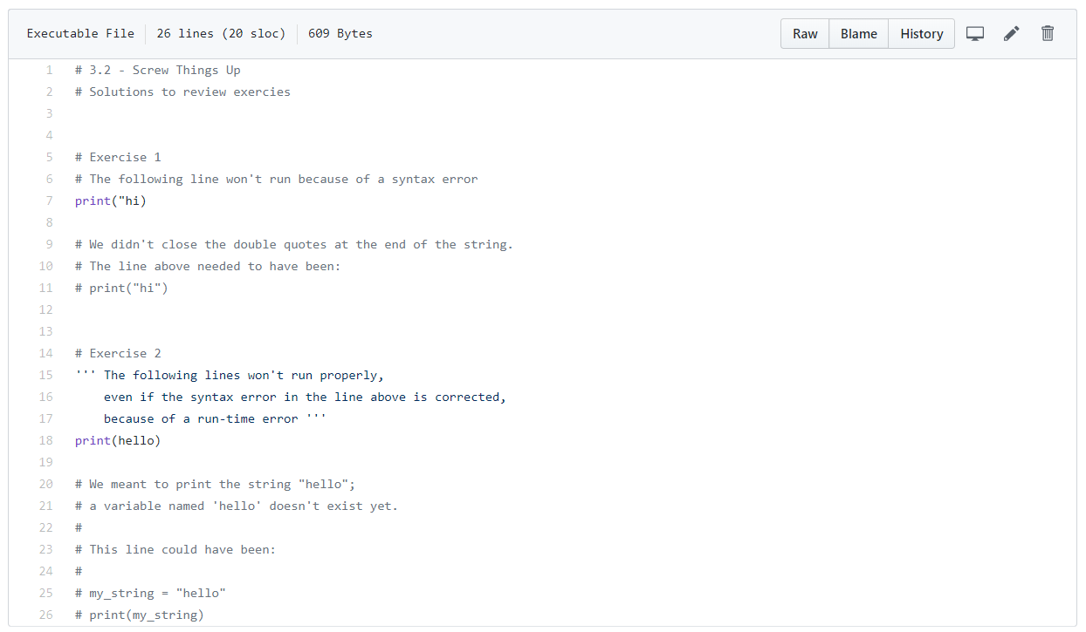
Realpython basic python 연습
책 연습
https://github.com/realpython/python-basics-exercises

Slide 10
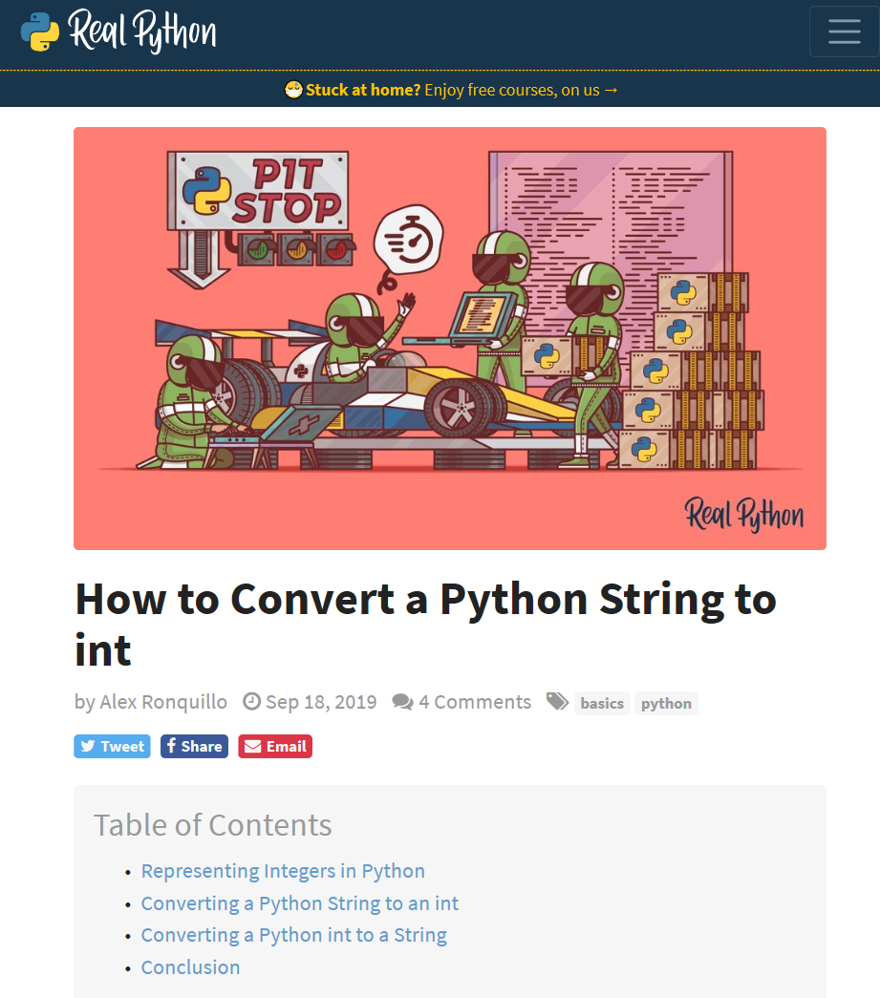

Slide 11
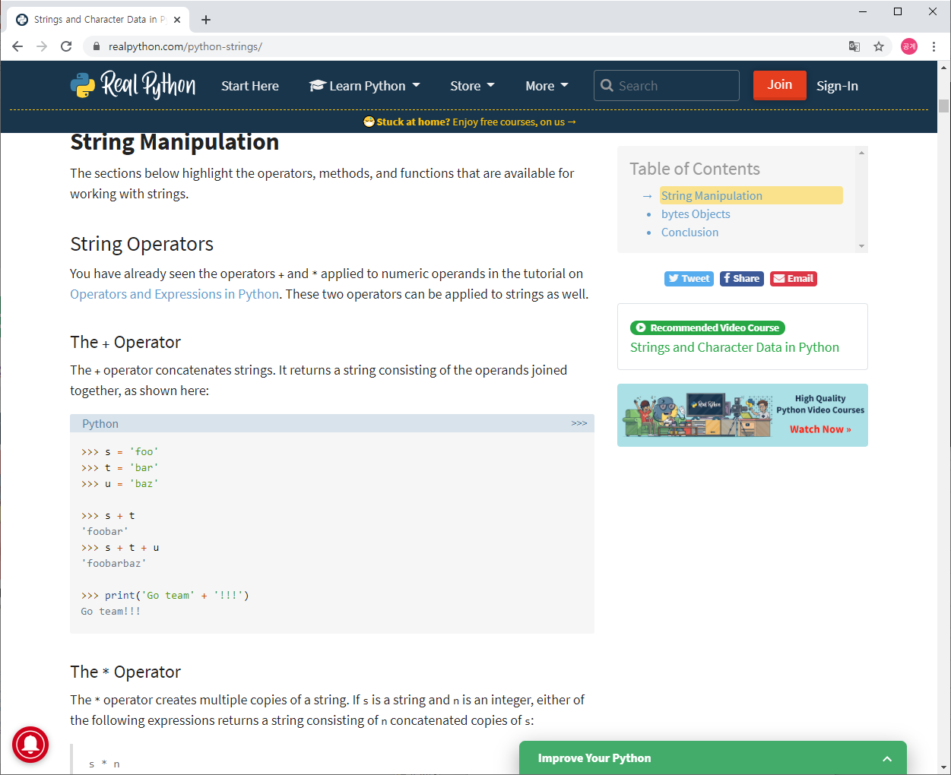
https://realpython.com/python-strings/
검색 realpython string
https://realpython.com/python-strings/

Slide 12
Quiz
다음 파이썬에 대한 설명 중 잘못된 것은?
함수 chr(), ord()는 내장함수이다.
문자열은 수정이 가능하다.
문자열의 첨자는 0부터 시작한다.
문자열에서 첨자를 사용해 하나의 문자를 참조할 수 있다.

Slide 13
주피터 노트북으로
리스트와 사전 학습

Slide 14
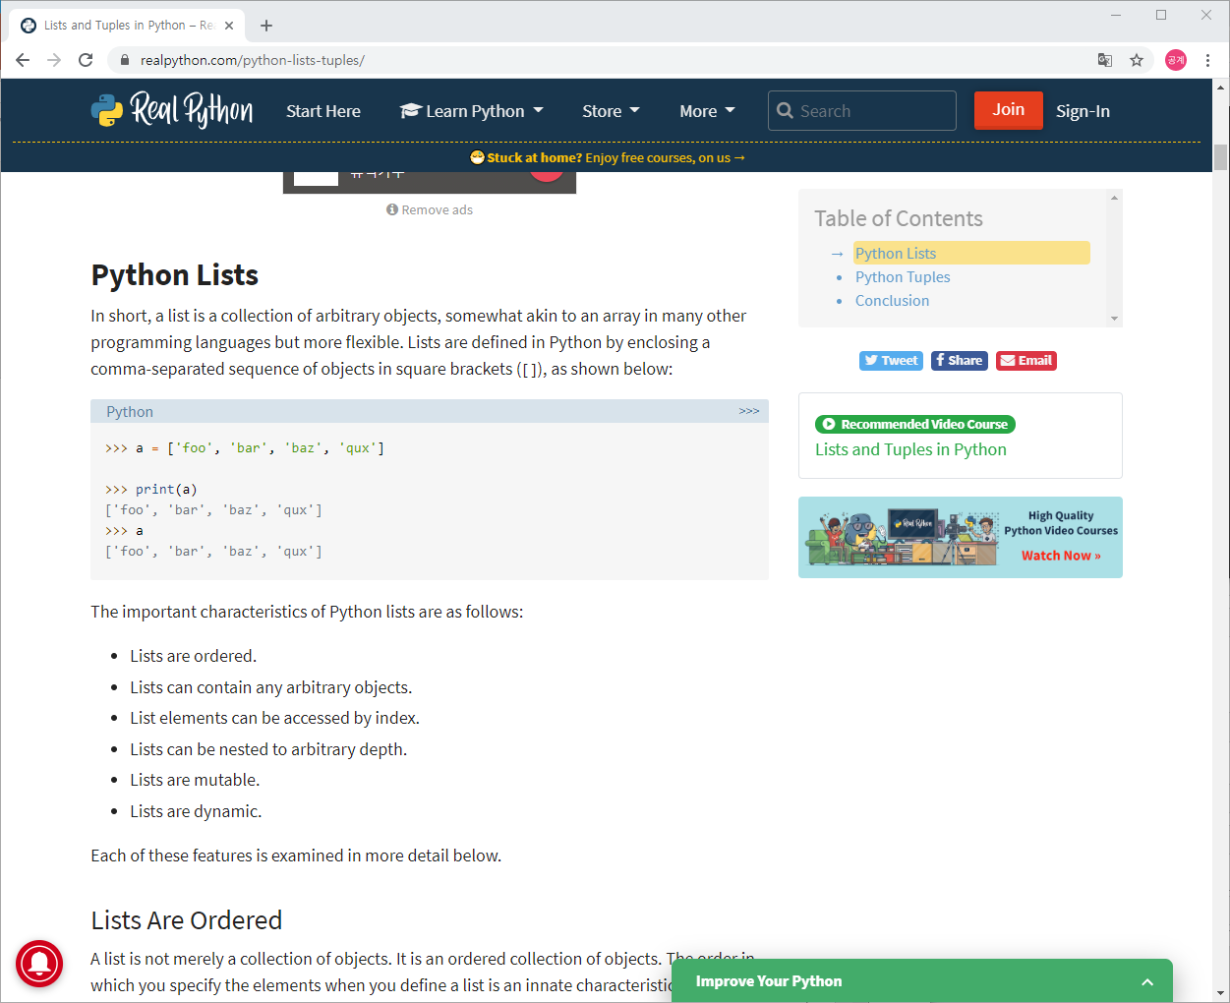
https://realpython.com/python-lists-tuples/
검색 realpython list
https://realpython.com/python-lists-tuples/

Slide 15
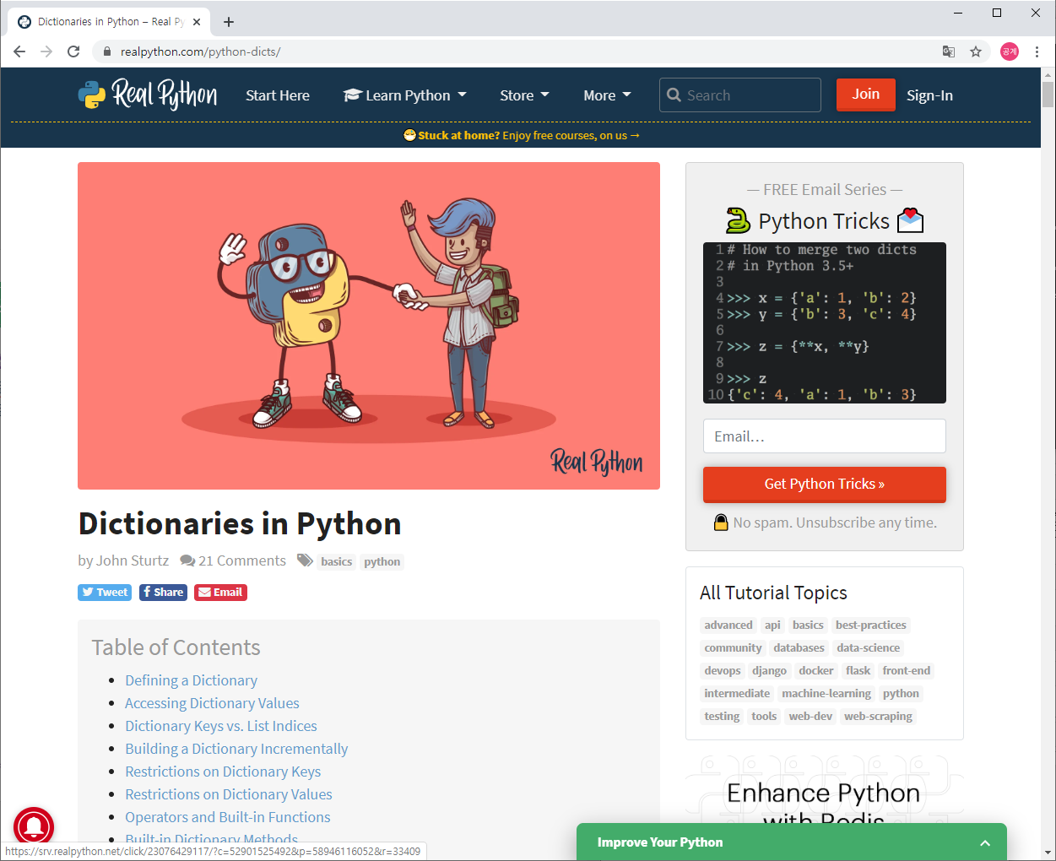
https://realpython.com/python-dicts/
검색 realpython dict
https://realpython.com/python-dicts/

Slide 16
Quiz
다음 설명 중 잘못된 것은?
리스트는 mutable 하다.
튜플은 immutable 하다.
리스트는 딕셔너리의 키로 사용할 수 있다.
튜플은 딕셔너리의 키로 사용할 수 있다.

